Slide 1
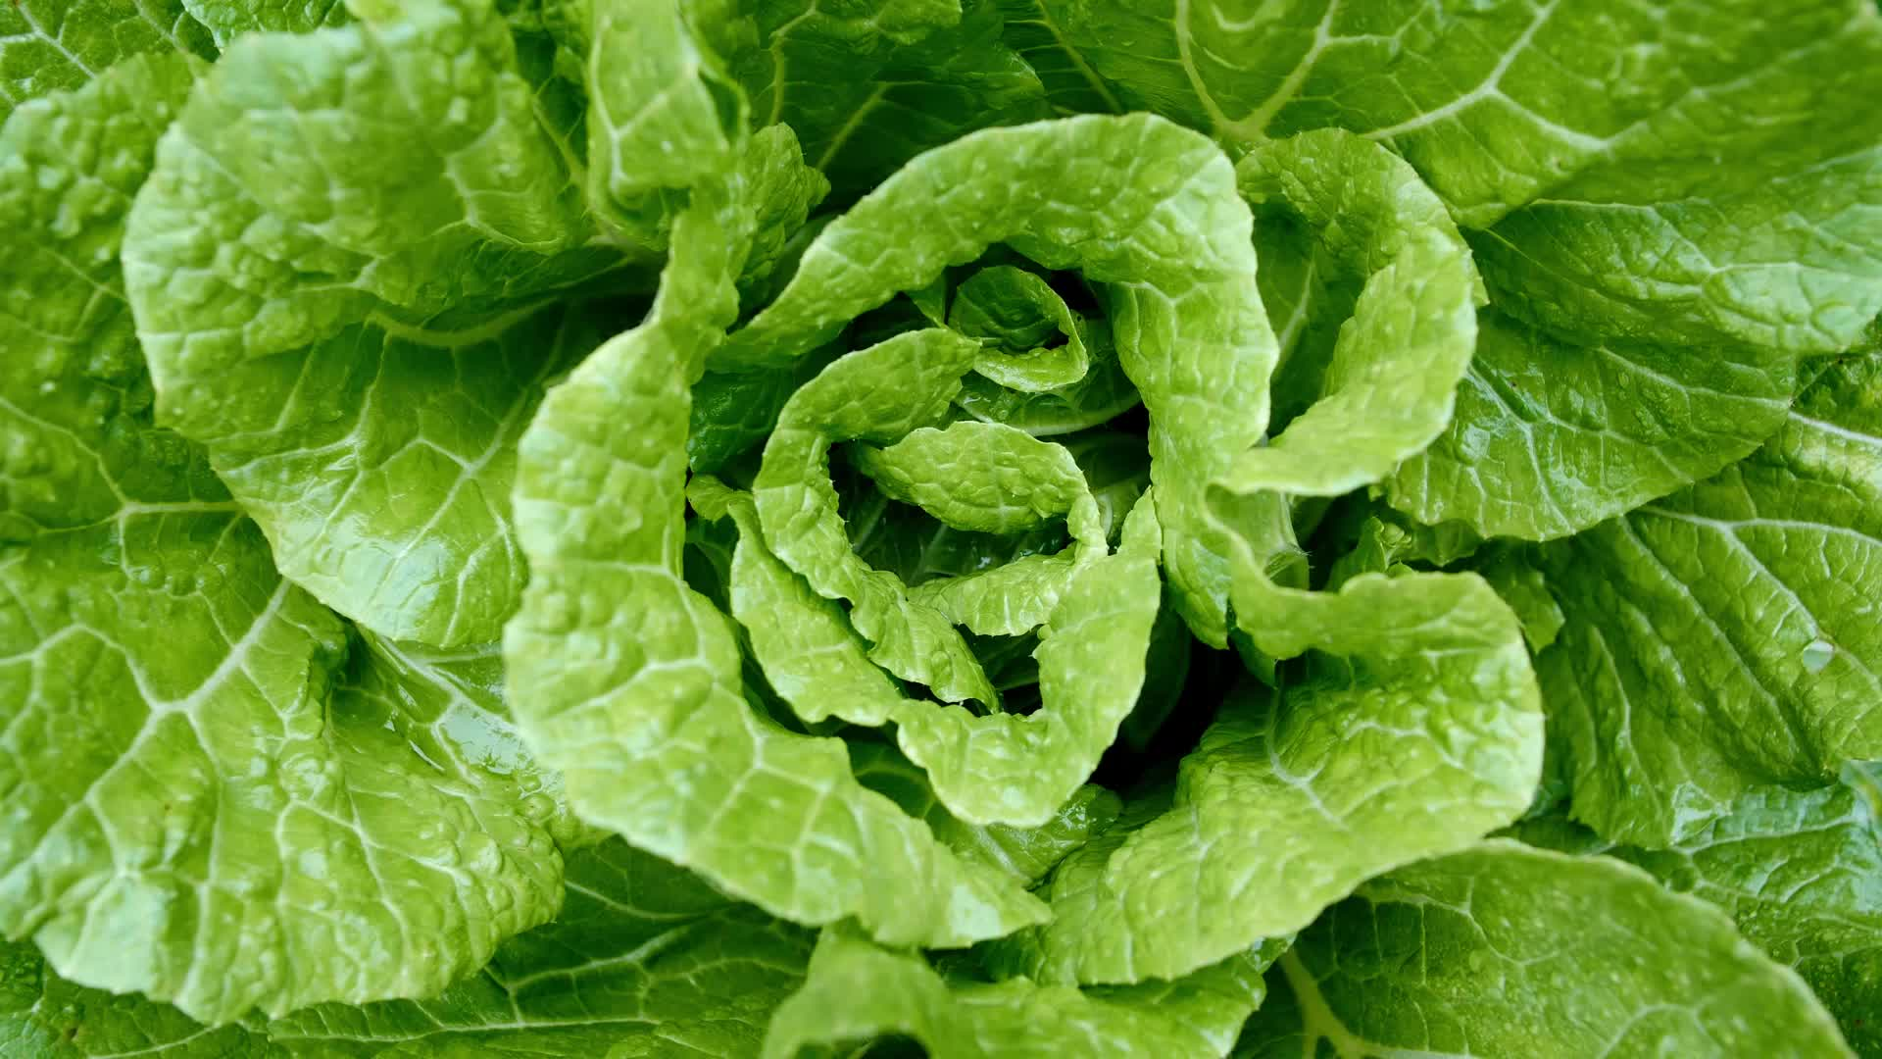
BE GREEN – ISH, MY FRIEND!
Proekologiczny Projekt eTwinning "BĄDŹ
ZIELONY, MÓJ PRZYJACIELU!"

Slide 2
Czas realizacji projektu wrzesień 2021- maj 2022.
Partnerzy w projekcie to szkoły podstawowe z Hiszpanii, Francji, Włoch, Rumunii, Ukrainy,Turcji i Polski. Wiek uczniów: 7-10 lat.

Slide 3
Projekt opiera się na multidyscyplinarnym podejściu, uczestniczą w nim nauczyciele różnych przedmiotów: edukacji wczesnoszkolnej, języków, nauk przyrodniczych, muzyki itp.
Oraz uczniowie edukacji wczesnoszkolnej.

Slide 4
Realizując projekt będziemy korzystać z platformy eTwinning, bloga oraz padletu. Będziemy tu dokumentować prace projektowe i wymieniać się efektami tych prac ze szkołami partnerskimi.
Do komunikacji z nauczycielami i uczniami z zagranicznych szkół posłuży nam platforma E-Twinning oraz grupa na fb

Slide 5
Cele projektu:
Rozwijanie kompetencji komunikacyjnych uczniów, poprzez użycie języka obcego w realnym celu.
Rozwijanie świadomości kulturowej, szacunku dla różnorodności i poprawa relacji międzyludzkich.
Rozwijanie poczucie inicjatywy i kompetencji w zakresie przedsiębiorczości.
Rozwijanie kompetencji społecznych i obywatelskich
Poprawa umiejętność uczenia się poprzez pracę w ogrodzie.
Promocja umiejętności ICT i komunikacyjnych.
Poprawa pracy zespołowej i współpracy.
Promocja zdrowego stylu życia poprzez wzrost zainteresowania spożywaniem owoców i warzyw.
Promocja postaw proekologicznych.
Zwiększenie krytycznego myślenia i kreatywności.
Wzrost samooceny.
Dzięki pracom projektowymi nastąpi wzrost powy ższych kompetencji kluczowych zarówno u nauczycieli jak i uczniów.

Slide 6
Zadania do wykonania:
1. Obserwacja ogródka warzywnego jesienią, zimą i wiosną. Porównanie ogródków w krajach partnerskich.
2. Wykonanie tabliczek z nazwami warzyw.
3. Nagranie filmiku instruktażowego jak pielęgnować ogródek.
4. Wykonanie słownika z nazwami warzyw w języku angielskim i wszystkich językach projektu.

Slide 7
Zadania do wykonania
1. Dzieci nagrają filmiki o swojej miejscowości, opowiedzą o swoim hobby
2. Zlokalizują na mapie Europy kraje partnerskie.
3. Nawiążą kontakt online z wybraną grupą zagraniczną.
4. Zaprojektują logo projektu.
5. Nagrają piosenkę o warzywach.
6. Narysują mapę ogródka.

Slide 8
Zadania do wykonania:
1. Dzieci przeprowadzą kampanię proekologiczną, przygotują plakaty i hasła: Oszczędzaj energię i wodę
Chroń zwierzęta i przyrodę.
Unikaj nadmiernego pakowania
Zdrowe nawyki żywieniowe
Ogranicz marnowanie żywności i kompostuj ją.
2. Podczas celebracji świąt będą propagowały dekoracje z materiałów z recyklingu, chroniąc środowisko.
3.Zaobserwują i porównają pogodę.
4. Podzielą się przepisem na danie z warzyw.
5. Stworzą magazyn projektu

Slide 9
Produkty końcowe:
1. Magazyn ze zdjęciami, tekstami, żartami, przepisami etc. powstałymi podczas realizacji projektu.
2. Książka kucharska zawierająca potrawy z warzyw.
3. Warzywny słownik w języku angielskim, hiszpańskim, francuskim, tureckim, polskim, ukraińskim.

